Slide 1
Тема 9.2. Методические основы оценки рисков в инновационных проектах

Slide 2
Наиболее простым методом является экспертная оценка параметров риска (в виде сценарного анализа) и представление ее результатов в виде карты рисков

Slide 3
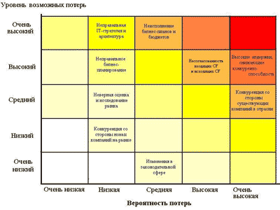
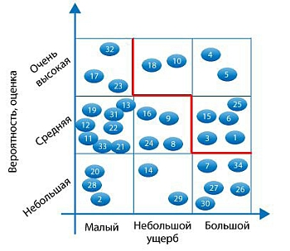
Карта проектных рисков инновационной организации
Количественная оценка риска — это определение вероятности возникновения факторов риска инвестиционного проекта и выявление последствий от их наступления

Slide 4
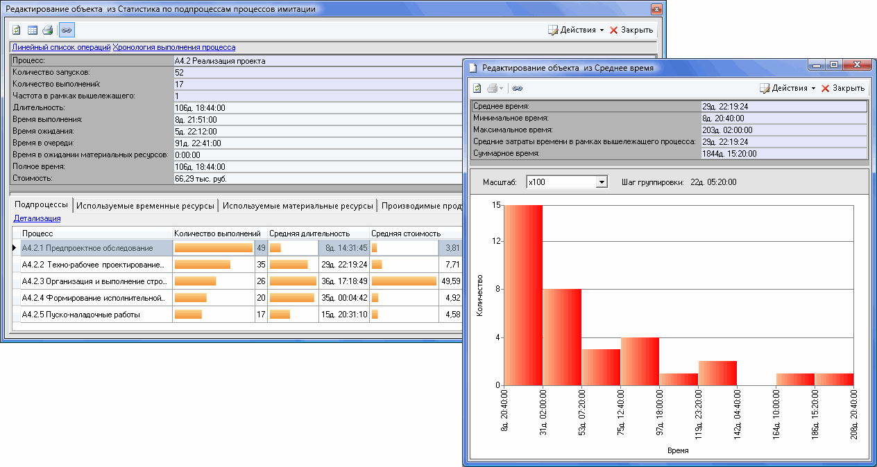
Методы оценки риска
Имитационное моделирование — это процедура, с помощью которой математическая модель финансового показателя (в нашем случае NPV) подвергается ряду имитационных прогонов с помощью компьютера
Каким образом трансформируется система и что эти изменения с собой принесут для организации?
Суть заключается в том, что изначально происходит моделирование системы инновационного проекта, а затем, в эту систему вносятся коррективы

Slide 5
Методы оценки риска
Имитационное моделирование
Имитационные модели позволяют оценить влияние отдельных факторов на устойчивость и чувствительность проектов к воздействию факторов (рисков).
Под устойчивостью проекта понимается предельное негативное значение анализируемого показателя, при котором сохраняется экономическая целесообразность реализации проекта.
Проект считается устойчивым, если при отклонении показателя проекта А на 10 % в худшую сторону, сохраняется условие NPV ≥ 0.
Проект считается неустойчивым, если при отклонении показателя проекта А на 10 % в худшую сторону, наблюдается условие NPV < 0 .

Slide 6
Методы оценки риска
Анализ инвестиционной чувствительности проекта состоит в оценке влияния параметров проекта (выручки, цены, капитальных вложений, налогов, объема продукции и пр.) на его результаты при условии, что прочие параметры остаются неизменными
Проведение анализа инвестиционной чувствительности предполагает последовательную реализацию следующих этапов:
1) расчет исходных данных (факторов, параметров);
2) расчет критических точек инвестиционного проекта (крайнее безопасное значение параметра, при котором достигается безубыточный уровень производства);
3) расчет чувствительного края по факторам (показывает, на сколько процентов может сократиться рассматриваемый показатель, чтобы организация не попала в зону убытков);
4) ранжирование показателей проекта по степени их влияния на NPV.
Чем сильнее зависимость критериев эффективности от изменения этих параметров, тем выше риск
Анализируемый показатель А изменяется на 10 % в сторону негативного отклонения:
NPV < 0 – чувствительный проект к воздействию А;
NPV ≥ 0 – не чувствительный проект к воздействию А.

Slide 7
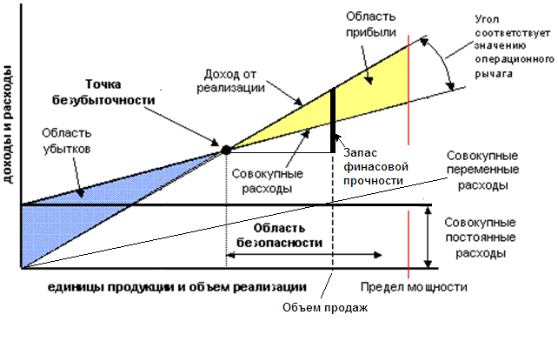
Методы оценки риска
Метод «затраты — объем — прибыль»
Расчеты проводятся на весь горизонт планирования, чтобы получить представление о плановой динамике ключевых показателей инновационного проекта (запаса финансовой прочности, порога рентабельности).
Запас финансовой прочности — это разность между фактическим объемом выпуска и объемом выпуска в точке безубыточности
Порог рентабельности — это объем продаж при котором организация может покрыть все свои расходы, не получая прибыли

Slide 8
Методы оценки риска
Метод сценариев предполагает описание опытными экспертами всего множества возможных условий реализации проекта и отвечающих этим условиям затрат, результатов и показателей эффективности
В качестве возможных вариантов целесообразно построить как минимум три сценария:
пессимистический,
оптимистический;
наиболее вероятный (средний).
В анализе сценариев финансовый аналитик подбирает показатели при «плохом» стечении обстоятельств и при «хорошем». После этого NPV при оптимистических и пессимистических сценариях вычисляются и сравниваются с ожидаемым NPV.
Например, при пессимистическом сценарии развития собственных средств может оказаться недостаточно для финансирования инвестиционной программы. Следовательно, появятся издержки по обслуживанию долгосрочного кредита, которые при реализации реалистического или оптимистического сценариев развития скорее всего будут отсутствовать

Slide 9
Экономико-статистический анализ данных метода сценариев
Сценарии | Наилучший | Вероятный | Наихудший
Вероятности | 0,05 | 0,90 | 0,05
NPV, т.р. | 9 606 | 4226,86 | 529,56
Средняя NPV, т.р. | 4310,95
Среднеквадратическое отклонение (σ), т.р. | 1457,12
Коэффициент вариации, % | 33,8
Цена риска инвестиционного проекта, т.р. | 4371,35
Уровень инвестиционного риска (УР), т.р. | 1477,53
Относительный показатель уровня инвестиционного риска (УР_{отн}), % | 34,27
Результаты проведенного анализа рисков инвестиционных проектов по созданию инновационных организаций показали, что по большинству таких проектов коэффициент вариации NPV превышает 25 %, что объясняется спецификой венчурного бизнеса. Это затрудняет сравнительный анализ инновационных проектов по уровню инвестиционного риска.

Slide 10
Коэффициент вариации
Отностительная мера риска, показывает, сколько копеек возможных потерь приходится на
1 руб. среднего дохода от инвестиционного проекта.
Цена риска инвестиционного проекта
Размер возможных финансовых потерь при реализации инвестиционного риска. Показатели цены риска и коэффициента вариации взаимосвязаны.
Уровень инвестиционного риска
Итоговый показатель анализа инвестиционного риска методом сценариев является
Относительный показатель уровня инвестиционного риска
Доля уровня инвестиционного риска в среднем NPV проекта. Наиболее информативный для инвестора показатель, т.к. позволяет оценить, насколько уровень инвестиционного риска проекта соответствует его ожидаемой доходности.
Например, существует риск потери средств в размере 4371,35 тыс. р. (цена риска) с вероятностью 33,8 % (коэффициент вариации).

Slide 11
В теории и практике риск-менеджмента разработаны два основных подхода к классификации инвестиционных проектных рисков по уровню финансовых потерь
Согласно первому подходу используются следующие критерии общего уровня риска проекта по значениям коэффициента вариации избранного показателя конечной его эффективности:
— до 10% — низкий уровень проектного риска;
— от 11 до 25% — средний уровень проектного риска;
— от 25% до 50% — высокий уровень проектного риска;
— свыше 50% — критический уровень проектного риска.
Второй подход предусматривает выделение четырех зон проектного риска на основании одновременного выполнения двух условий:
Зона проектного риска | Условие 1 | Условие 2
Зона минимального риска | УР < NPV_{min} | УР_{отн} < 15%
Зона допустимого риска | NPV_{min} < УР < NPV_{exp} | 15% < УР_{отн} < 35%
Зона критического риска | NPV_{exp} < УР < NPV_{max} | 35% < УР_{отн} < 60%
Зона катастрофического риска | NPV_{max} < УР | УР_{отн} > 60%
Проект считается практически безрискованным, если уровень инвестиционного риска по нему покрывается уровнем ожидаемой доходности, даже исходя из самых пессимистичных прогнозов
где NPVmin — чистая приведенная стоимость по наихудшему сценарию

